Slide 1
LC19 – Solubilité
Niveau : CPGE (MPSI)
Prérequis : Solvants, solutés, précipités
Equilibre, constante d’équilibre, quotient réactionnel
Notion d’activité
Réactions acide/base
Réactions de complexation
Conductimétrie

Slide 2
Solubilité
Plan
Equilibre hétérogène
Constante de solubilité
Condition d’existence du solide
Solubilité d’une espèce
Paramètres d’influence
Effet d’ion commun
Compétition de réactions
Influence de la température

Slide 3
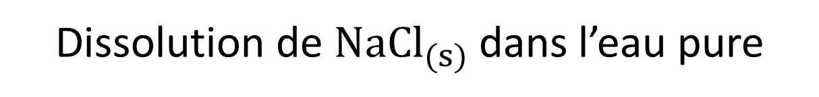
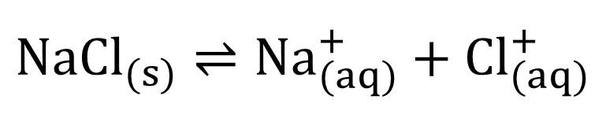
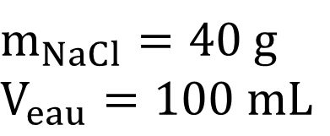
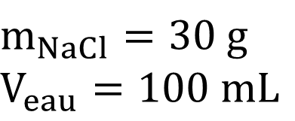
Introduction
Dissolution de ${NaCl}_{(s)}$dans l’eau pure
$${NaCl}_{(s)}⇌{Na}_{(aq)}^{+}+{Cl}_{(aq)}^{+}$$
1
2
$$m_{NaCl}=30 g$$
$$V_{eau}=100 mL$$
$$m_{NaCl}=40 g$$
$$V_{eau}=100 mL$$
Coexistence d’une phase aqueuse et d’une phase solide → Existence d’un équilibre hétérogène
2

Slide 4
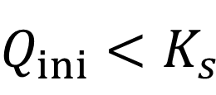
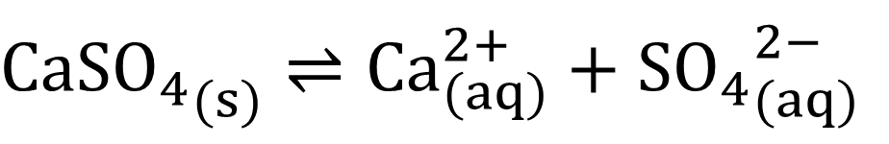
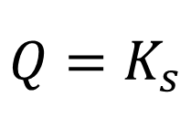
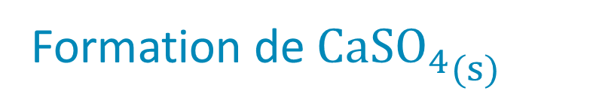
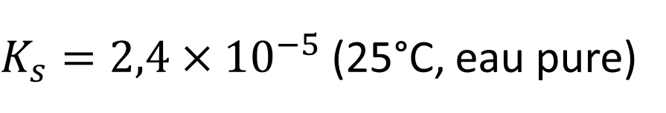
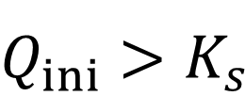
I – Equilibre hétérogène
2) Condition d’existence du solide
$${{CaSO}_{4}}_{(s)}⇌{Ca}_{(aq)}^{2+}+{{SO}_{4}}_{(aq)}^{2−}$$
$K_{s}=2,4×{10}^{−5}$ (25°C, eau pure)
Equilibre de solubilité
Phase aqueuse
Phases aqueuse et solide
$$Q_{ini}<K_{s}$$
$$Q=K_{s}$$
$$Q_{ini}>K_{s}$$
Formation de ${{CaSO}_{4}}_{(s)}$

Slide 5
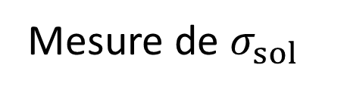
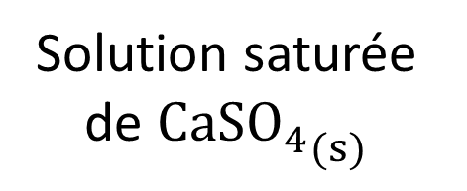
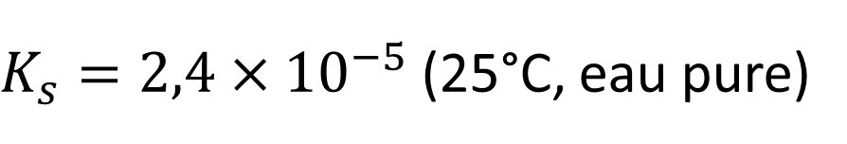
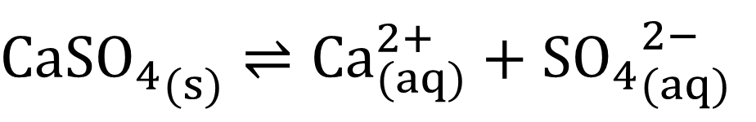
I – Equilibre hétérogène
3) Solubilité d’une espèce
$${{CaSO}_{4}}_{(s)}⇌{Ca}_{(aq)}^{2+}+{{SO}_{4}}_{(aq)}^{2−}$$
$K_{s}=2,4×{10}^{−5}$ (25°C, eau pure)
Conductimètre
Filtrage
Solution saturée de ${Ca{SO}_{4}}_{(s)}$
Mesure de $σ_{sol}$

Slide 6
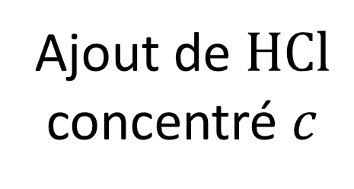
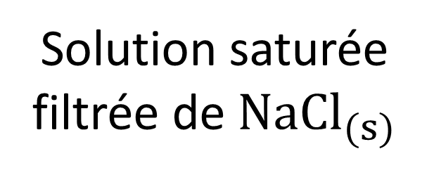
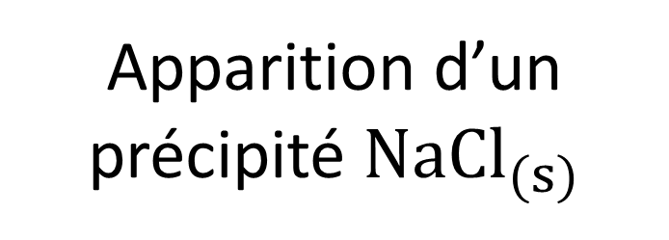
II – Paramètres d’influence
1) Effet d’ion commun
Ajout de $HCl$ concentré $c$
Apparition d’un précipité ${NaCl}_{(s)}$
Solution saturée filtrée de ${NaCl}_{(s)}$

Slide 7

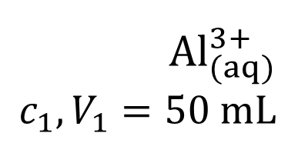
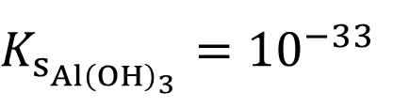
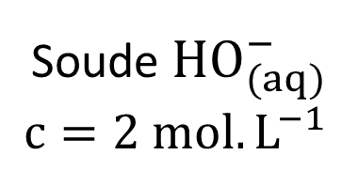
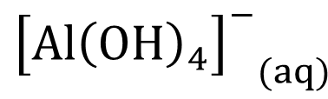
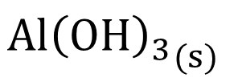
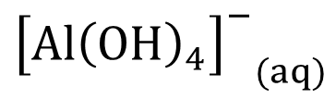
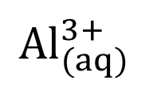
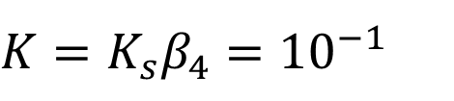
II – Paramètres d’influence
2) Compétition de réactions
$$K_{s_{Al{\left(OH\right)}_{3}}}={10}^{−33}$$
Soude ${HO}_{(aq)}^{−}$
$$c=2 mol.L^{−1}$$
$${{\left.\left[{Al\left.\left(OH\right.\right)}_{4}\right.\right]}^{−}}_{(aq)}$$
$$β_{4}={10}^{34}$$
$$K=K_{s}β_{4}={10}^{−1}$$
pH-mètre
$${Al}_{(aq)}^{3+}$$
$$c_{1},V_{1}=50 mL$$
$${Al}_{(aq)}^{3+}$$
$${{Al\left.\left(OH\right.\right)}_{3}}_{(s)}$$
$${{\left.\left[{Al\left.\left(OH\right.\right)}_{4}\right.\right]}^{−}}_{(aq)}$$
pH

Slide 8
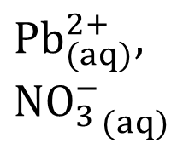
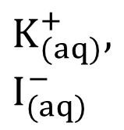
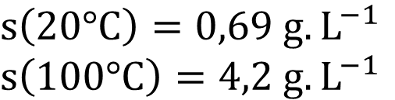
II – Paramètres d’influence
3) Effet de la température
$$s\left.\left(20°C\right.\right)=0,69 g.L^{−1}$$
$$s\left.\left(100°C\right.\right)=4,2 g.L^{−1}$$
eau
$$K_{(aq)}^{+},$$
$$I_{(aq)}^{−}$$
$${Pb}_{(aq)}^{2+},$$
$${{NO}_{3}^{−}}_{(aq)}$$
Dissolution
Recristallisation
glace
Précipitation

